Slide 1
Analyser les préjugés inconscients
Séance en direct

Slide 2
Jour 2
Tout sur les préjugés!

Slide 3
Objectifs de la séance
Apprendre à être plus conscient, plus sensible et à l’écoute de notre milieu de travail : Être plus conscient de la diversité, de ses composantes, de nos préjugés inconscients et de ceux des autres.
Comprendre : Avoir une compréhension commune de ce qu’est un milieu de travail respectueux et inclusif.

Slide 4
Ordre du jour
Test d’association implicite
Activité de l’image
Les préjugés (ce qu’ils sont, d’où ils viennent et qui en possède)
Expressions témoignant de préjugés
Préjugés en milieu de travail
Cycle d’exclusion
Questions

Slide 5
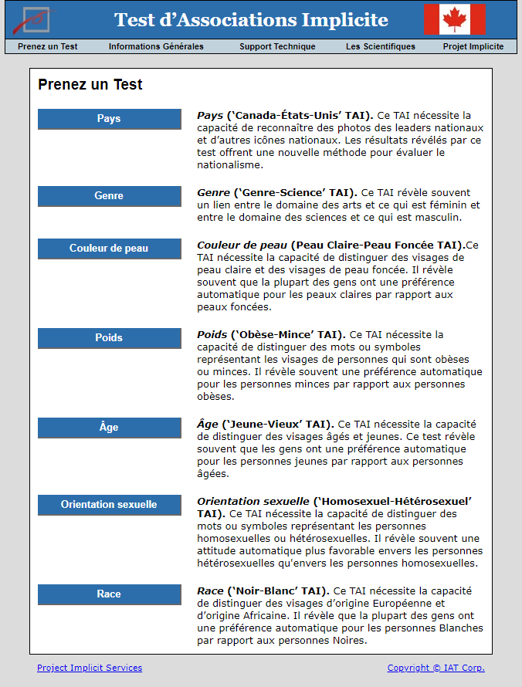
Discussion
Test d’association implicite

Slide 6
Activité de l’image
Point de vue

Slide 7

Activité de l’image – Point de vue 1
Quelle est votre première impression?
Veuillez utiliser un mot pour décrire ce que vous voyez dans cette photo.

Slide 8

Activité de l’image – Point de vue 2
Quelle est votre première impression?
Veuillez utiliser un mot pour décrire ce que vous voyez dans cette photo.

Slide 9
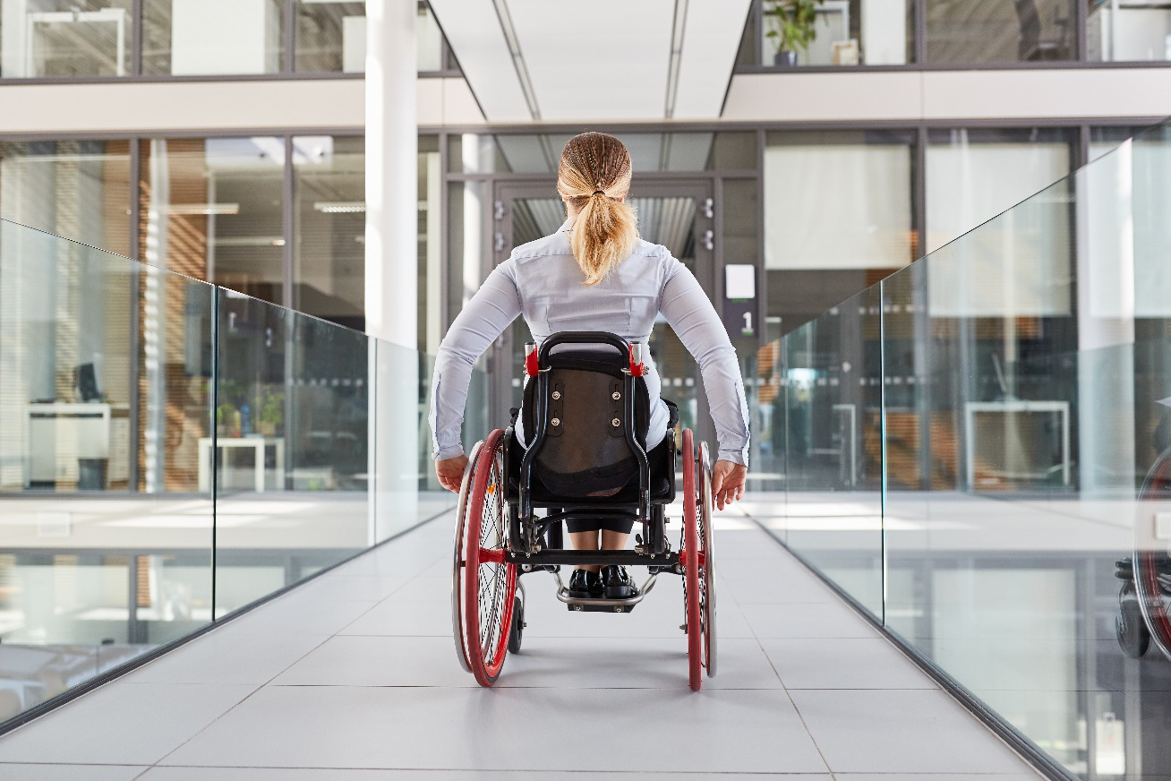
Activité de l’image – Point de vue 3
Quelle est votre première impression?
Veuillez utiliser un mot pour décrire ce que vous voyez dans cette photo.

Slide 10
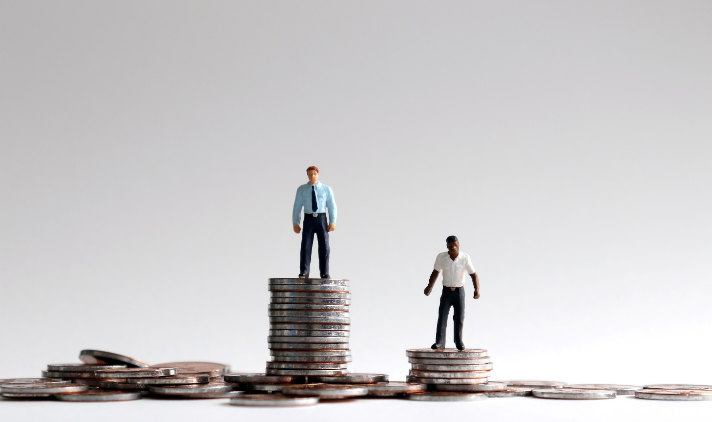
Activité de l’image – Point de vue 4
Quelle est votre première impression?
Veuillez utiliser un mot pour décrire ce que vous voyez dans cette photo.

Slide 11
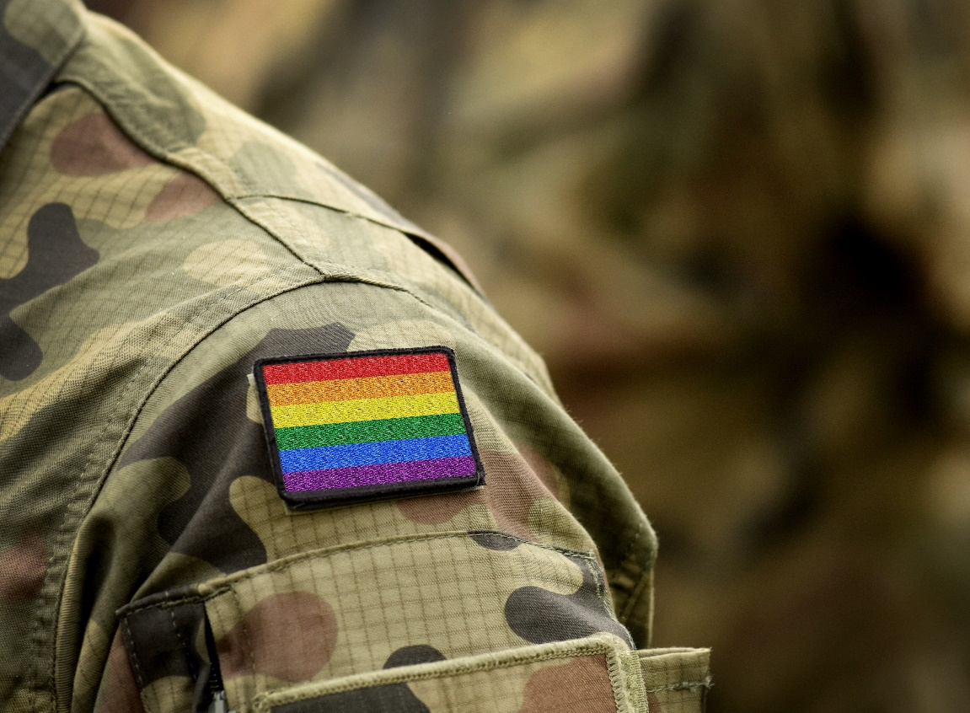
Activité de l’image – Point de vue 5
Quelle est votre première impression?
Veuillez utiliser un mot pour décrire ce que vous voyez dans cette photo.

Slide 12
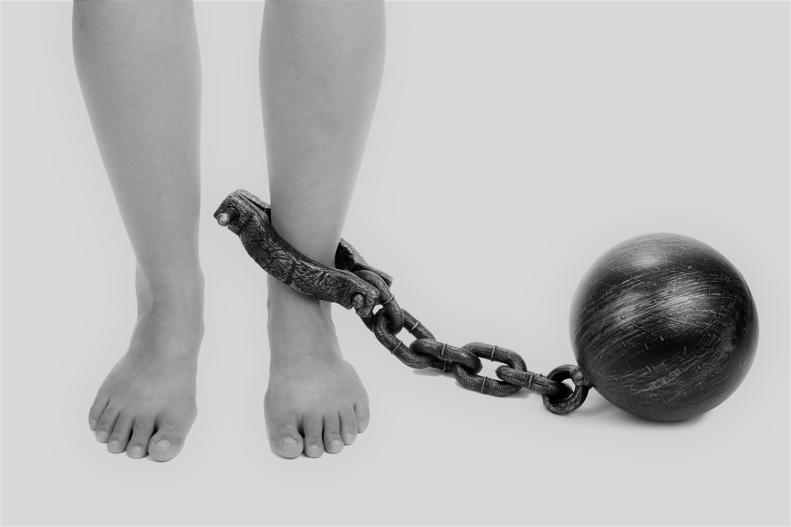
Activité de l’image – Point de vue 6
Quelle est votre première impression?
Veuillez utiliser un mot pour décrire ce que vous voyez dans cette photo.
BIAIS

Slide 13
Qu’est-ce qu’un préjugé?

Slide 14

Les préjugés sont...
-
Des attitudes et des croyances fortes, conscientes ou inconscientes, positives ou négatives, à l’égard d’un groupe de personnes en particulier.
+

Slide 15

Déjouer votre tête
Ils sont universels : tout le monde a des préjugés!
Neuroscience : le cerveau utilise des raccourcis et des filtres pour assimiler l’information reçue.
Mécanisme rapide de raccourcis et de filtres : fondés sur notre héritage et sur l’ensemble de notre parcours personnel!
Les raccourcis et les filtres sont basés sur notre « bagage personnel ».
Impact des stéréotypes, de la façon dont nous catégorisons les gens et avons tendance à généraliser.

Slide 16
Parcours d'apprentissage sur les préjugés inconscients
Être conscient et réfléchir à soi-même
Perturber et atténuer
Comprendre

Slide 17
Perspectives de la recherche sur les préjugés inconscients
Les préjugés inconscients se développent dès le plus jeune âge : les préjugés apparaissent pendant la phase intermédiaire de l'enfance et semblent se développer tout au long de l'enfance (Dore, 2014).
Les biais inconscients ont des effets réels sur les comportements et les attitudes (Dasgupta, 2004).
Les préjugés inconscients sont malléables. Chacun de nous peut prendre des mesures pour minimiser l'impact des biais inconscients (Dasgupta, 2013 ; Dasgupta & Greenwald, 2013).
De nombreuses recherches ont été publiées, démontrant l'impact des préjugés inconscients dans divers domaines, dont l'embauche et la promotion, le système de justice pénale, l'éducation et la santé.

Slide 18
Faits intéressants tirés d'études sur les préjugés inconscients
« Les noms à consonance anglaise » ont 47 % de chances de plus d'être rappelés que les « noms à consonance étrangère », selon une étude menée au Canada en 2011, "Pourquoi certains employeurs préfèrent-ils interviewer Matthew, mais pas Samir ?
Les CV fictifs avec des "noms à consonance blanche" ont reçu 50 % plus de rappels pour des entretiens que les « noms à consonance afro-américaine » (Bertrand & Mullainathan, 2004).
La faculté des sciences a estimé que les candidats masculins à un poste de directeur de laboratoire étaient nettement plus compétents et plus faciles à engager que les candidates féminines. La faculté a également choisi un salaire de départ plus élevé et a offert davantage de mentorat de carrière au candidat masculin (Moss-Racusin et al, 2012).
Les préjugés implicites des professionnels de la santé peuvent influencer leurs comportements et leurs jugements (Stone & Moskowitz, 2011).
Depuis 1997, plus de 30 études ont été publiées sur les préjugés inconscients et la prise de décision clinique. Les préjugés raciaux sont très répandus parmi les prestataires de soins de santé et il semble que la race influence la prise de décision médicale des prestataires de soins de santé (Paradies, 2013).
Source : Université de Californie, Bureau de la diversité et de la sensibilisation

Slide 19
Les préjugés les plus répandus
Biais d’affinité : tendance à s’entendre et à être d’accord avec des personnes qui nous ressemblent.
Biais de confirmation : tendance à interpréter de nouvelles preuves ou données comme étant la confirmation de ce que nous croyions déjà.
Biais de conformité : tendance à se comporter et à agir comme ceux qui nous entourent.

Slide 20
Expressions témoignant de préjugés
Quels sont les exemples de stéréotypes que vous avez vus, entendus ou expérimentés à propos de certaines personnes?
Culture
Religion
Langue
Race
Comportement
Décisions
Respect
Stéréotype
Lieu de résidence
PRÉJUGÉS INCONSCIENTS
Préjudice
Origine ethnique
Hypothèses
Jugement
Orientation sexuelle
Préférence
Âge
Groupes
Genre
Injuste
Notes:
« Le client pourrait ne pas comprendre son accent. »
« Elle a le même style de gestion que moi, il faut absolument la recommander pour la promotion. »
« Les milléniaux sont paresseux et ne se soucient pas du travail. Je pense que nous devrions engager quelqu’un de plus âgé; il sera plus travaillant. »
« Je ne sais pas si nous pouvons réellement offrir des mesures d’adaptation pour son handicap, et cela pourrait en fait affecter la qualité de son travail. »
« Je n’ai pas de problème avec les personnes LGBTQ2+, mais j’ai l’impression qu’elles bénéficient d’un traitement de faveur de nos jours. »
« Ce projet comprend des travaux de conception graphique et du développement web. Je ne pense pas qu’il pourra suivre, car il est plus âgé. Je ne sais même pas s’il sait utiliser Excel ou Internet. »
« Elle vient d’un pays pauvre. Nous devrons donc lui montrer comment faire son travail. Je veux qu’elle réussisse. »

Slide 21

Pause
Faisons une courte pause.
Veuillez revenir dans 10 minutes.
Affichez un crochet vert (✓) lorsque vous êtes de retour. Merci!

Slide 22
Pause
Veuillez revenir dans 9 minutes.
Affichez un crochet vert (✓) lorsque vous êtes de retour. Merci!

Slide 23
Pause
Veuillez revenir dans 8 minutes.
Affichez un crochet vert (✓) lorsque vous êtes de retour. Merci!

Slide 24
Pause
Veuillez revenir dans 7 minutes.
Affichez un crochet vert (✓) lorsque vous êtes de retour. Merci!

Slide 25
Pause
Veuillez revenir dans 6 minutes.
Affichez un crochet vert (✓) lorsque vous êtes de retour. Merci!

Slide 26
Pause
Veuillez revenir dans 5 minutes.
Affichez un crochet vert (✓) lorsque vous êtes de retour. Merci!

Slide 27
Pause
Veuillez revenir dans 4 minutes.
Affichez un crochet vert (✓) lorsque vous êtes de retour. Merci!

Slide 28
Pause
Veuillez revenir dans 3 minutes.
Affichez un crochet vert (✓) lorsque vous êtes de retour. Merci!

Slide 29
Pause
Veuillez revenir dans 2 minutes.
Affichez un crochet vert (✓) lorsque vous êtes de retour. Merci!

Slide 30
Pause
Veuillez revenir dans 1 minute.
Affichez un crochet vert (✓) lorsque vous êtes de retour. Merci!

Slide 31
Les préjugés en milieu de travail

Slide 32
Les préjugés en milieu de travail…
Les attitudes, les actions, les décisions et les résultats fondés sur des pensées irrationnelles et non sur des faits, ce qui les rend partiaux.

Slide 33

Microagressions
Microagressions : Commentaires ou comportements faisant partie des échanges quotidiens qui envoient des messages dénigrants à certaines personnes en raison de leur appartenance à un groupe. Des indignités verbales, comportementales et environnementales quotidiennes, brèves et banales, qu'elles soient intentionnelles ou non, qui communiquent des remarques et des insultes hostiles, désobligeantes ou négatives à des individus et des groupes marginalisés.
Exemples : Utilisation du sarcasme, commentaires dénigrants, langage corporel tel que le roulement des yeux lorsque quelqu'un parle, regarder votre montre pendant que quelqu'un vous parle, augmentation du ton de la voix, etc.

Slide 34

Microiniquités
Microiniquités : Des messages subtils, souvent inconscients, qui dévalorisent, découragent et nuisent aux performances sur le lieu de travail où les individus sont négligés, montrés du doigt ou ignorés.
Exemples : Manque de prise en compte de tous les employés lors de réunions ou de rencontres sociales, ne pas inviter un nouvel employé d'une culture différente à rejoindre le reste du groupe au dîner, saluer un employé lorsqu'il rejoint le groupe et en ignorer d’autres, faire l’éloge d’une idée présentée par l'un et ignorer une idée similaire présentée par un autre...

Slide 35
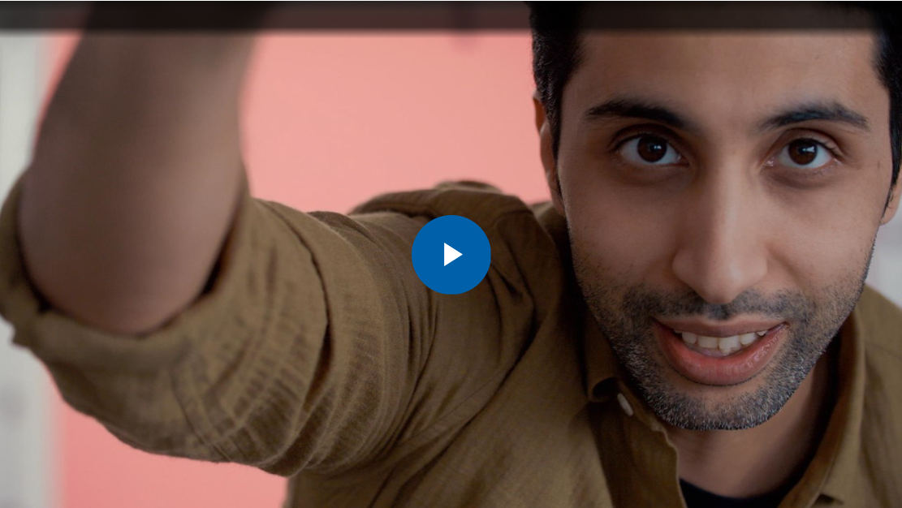
Retour sur le vidéo
Briser le code : Les microagressions

Slide 36
Les préjugés dans votre milieu de travail
Veuillez répondre à la question suivante en utilisant la fonction de sondage.
Avez-vous, ou l'une de vos connaissances, fait l'expérience de microiniquités ou de microagressions sur le lieu de travail?

Slide 37
Analyser tout ce jargon… . .
Préjugés, discrimination, racisme, exclusion
. . et rompre le cycle de l’exclusion
Préjugé
Préjudice
Discrimination
Exclusion
« Ils sont différents… »
Ils sont exclus en fonction de préjugés et de stéréotypes.
« On n’est pas certain qu’ils soient capables de le faire. »
« On ne va pas examiner leur candidature »

Slide 38
Questions

Slide 39
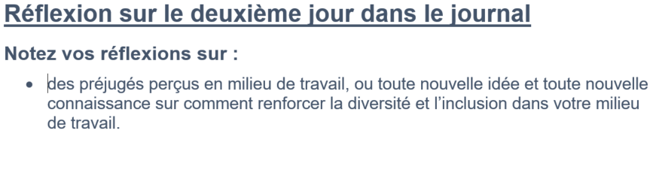
Quoi préparer pour la prochaine séance
Activité de vocabulaire
Vidéo sur les préjugés
Journal d’apprentissage personnel

